Slide 1
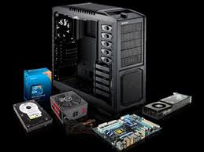
Mantenimiento 10
Salud Ocupacional
Arquitectura de computadoras
Mantenimiento y Actualización de Computadoras.

Slide 2

1. Describir los aspectos relacionados con la Salud Ocupacional, así como los principales conceptos.
Reseña histórica del desarrollo de la salud ocupacional.
Concepto de:
Trabajo , Salud , Ambiente.
Salud Ocupacional , Riesgo del trabajo , Accidente de trabajo.
Enfermedad ocupacional , Enfermedad profesional.

Slide 3
2. Ilustrar la importancia de la seguridad en la prevención de accidentes.
Causas primarias:
Estrés físico o psicológico , Estrés mental o psicológico , Desmotivación , Otros.
Causas inmediatas:
Operar equipo sin autorización , No advertir del peligro , No utilizar equipo adecuado correctamente , Levantar objetos sin la técnica adecuada , Almacenamiento de materiales sin respetar las reglas de seguridad , Hacer bromas , jugar entre otros.
Condiciones inseguras:
Áreas de trabajo con poco espacio , Deficiencias en sistemas de advertencia y señalamiento , Desorden o falta de limpieza en las áreas de trabajo , Condiciones ambientales peligrosas , otros.

Slide 4

3. Aplicar normas básicas para el manejo y eliminación de desechos
Orden y limpieza en la prevención de accidentes.
Desechos:
Concepto , Tipos , Originados a partir de las computadoras , Eliminación y manejo.
Basura:
Concepto , Tipos , Clasificación , Eliminación y manejo.

Slide 5
4. Valorar la importancia del señalamiento de las zonas de peligro y vías de acceso.
Simbología y señales de peligro.
Demarcación de máquinas , zonas de riesgo y vías de seguridad.
Normalización de colores.
Importancia de los colores en la seguridad.
Colores que se utilizan: rojo , anaranjado , azul , violeta , blanco , negro o gris.

Slide 6
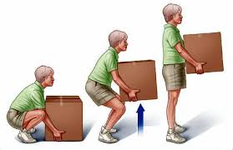
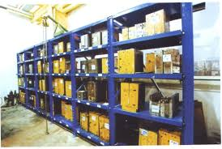
5. Aplicar normas de seguridad en diversas actividades para prevenir accidentes en el trabajo.
Almacenamiento de material y equipos.
Transporte de material.
Técnicas de levantamiento de objetos.

Slide 7
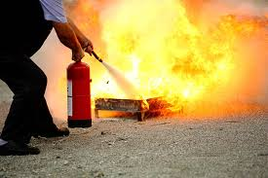
6. Distinguir las causas y efectos de los accidentes ocasionados por el fuego, así como los métodos para prevenirlos en el lugar de trabajo.
Concepto de:
Igneología , Fuego , Incendio , Ignición , Llama , Humo , Inflamable.
Métodos para prevenir los accidentes igneológicos.
-----------------------------------------------------------------------------------------
Equipo portátil (extintores):
Clasificación y tipos , Reglas generales para el uso de los extintores.
Equipo de extinción de incendios (equipo fijo).

Slide 8
7. Distinguir los tipos de agentes a que se está expuesto en el ambiente laboral asociado a la informática.
Concepto de agente.
Tipos de agentes: Físico , Químico , Biológico , Ergonómicos.
Exposición: Iluminación:
Tiempo , Intensidad. Concepto , Importancia.
Ventilación:
Concepto , Importancia , Ventilación local y general.

Slide 9
7. Distinguir los tipos de agentes a que se está expuesto en el ambiente laboral asociado a la informática.
Variables principales de la iluminación , Tamaño del objeto , Brillo y contraste. Agudeza visual.
Ruido:
Mecánica de la audición , Propiedades del ruido , Efectos fisiológicos del ruido.
Medios de control del ruido.
8. Aplicar diferentes técnicas para prevenir los efectos de la carga de trabajo.
Concepto de:
Carga de trabajo , Fatiga , Estrés , Carga física.

Slide 10

9. Aplicar diferentes técnicas para prevenir los riesgos eléctricos.
Riesgos eléctricos:
Lesiones provocadas por la electricidad
La corriente eléctrica y el cuerpo humano.
Efectos del contacto con la electricidad:
Químicos , Calóricos , Nerviosos.
Fuentes de riesgo:
Cables y extensiones , Conexiones e instalaciones , Equipo eléctrico.

Slide 11

10.Describir diferentes aspectos de los reglamentos y regulaciones de la Salud Ocupacional en el campo de informática.
Ley 6727 sobreriesgos del trabajo:
Derechos de los trabajadores
Obligaciones delos trabajadores
Obligaciones del patrono.
Reglamento General de Seguridad Ocupacional.
Reglamento de Comisiones de Salud Ocupacional.

Slide 12
---------------------------------------------------------------------------------------------------------------

Slide 13
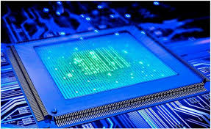
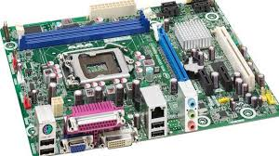
1. Diferenciar los componentes internos de la computadora.
Componentes básicos (hardware):
BIOS , Memoria: Tipos , Características , Velocidades.
Procesador:
Historia , Tipos o familias , Características técnicas , Coprocesador matemático , Caché.
Disipador de calor o ventilador.
---------------------------------------------------------------------------------------------------
Tarjeta madre:
Tipos , Características técnicas , Partes , Ranuras o sockets.
Dispositivos de almacenamiento:
Discos flexibles , Discos duros , CD , DVD , ZIP , Cinta , Otros.
Video:
Tarjetas , Tipos , Características , Memoria.
Monitores:
Resolución del monitor , Tamaños , Tarjetas para captura de video.

Slide 14
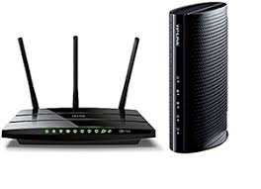
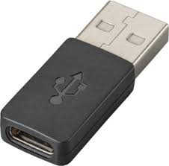
1. Diferenciar los componentes internos de la computadora.
Sonido:
Tarjetas de sonido , Formatos MIDI, WAV, MP3 .
CD, CD-R y DVD.
Adaptadores de E/S y puertos:
Concepto , Características. Tipos: Serie , Paralelo , Inalámbricos , USB.
Módems:
Concepto , Características. Tipos: Internos , Externos , Velocidades.
----------------------------------------------------------------------------------------------------------------
Software y tarjetas de interfaz de red (NIC):
Concepto , Características , MAC address.
Otros componentes:
Buses , Interruptores y jumpers , Cables, bandas y fajas , Dispositivos inalámbricos.
Dispositivos portátiles:
Encluster , Unidades de almacenamiento masivo , Celulares.

Slide 15
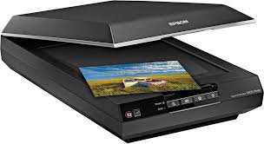
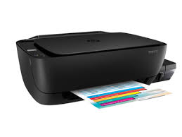
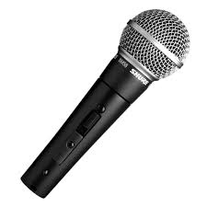
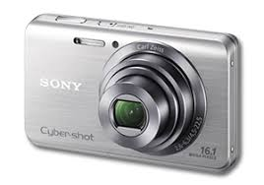
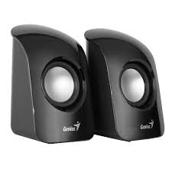
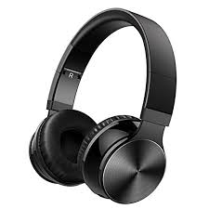
2. Diferenciar los dispositivos periféricos asociados con la computadora.
Dispositivos periféricos:
Impresoras , Scanner , Plotters , Cámaras digitales , Parlantes, micrófonos y audífonos.
Tipos , Especificaciones técnicas , Recomendaciones para su selección.

Slide 16

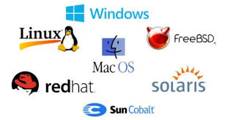
3. Diferenciar los tipos de software utilizados por la computadora.
Componentes básicos (software):
Sistema operativo:
Modo texto , Modo gráfico y De red.
De aplicación , De desarrollo , De configuración.
Licenciamiento de software:
Concepto , Importancia , Ventajas .
Procedimiento de compra.
Derechos de autor y propiedad intelectual (Leyes existentes).

Slide 17
--------------------------------------------------------------------------------------------------------------

Slide 18
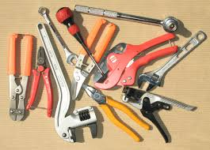
1. Describir las medidas de seguridad e higiene necesarias para el trabajo con equipo de cómputo y herramientas manuales.
Riesgos eléctricos.
Concepto. Fuentes de riesgo. Medidas de seguridad.
Herramientas manuales.
Normas para la manipulación de herramientas.
Cuidado y almacenamiento de las herramientas.
Normas de conducta en el taller.
Acciones en caso de accidente.

Slide 19
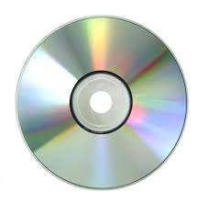
2. Crear discos de arranque y recuperación como medida de seguridad para iniciar el proceso de mantenimiento o actualización del equipo.
Discos de inicio y recuperación:
Concepto
Aplicaciones
Procedimiento para la creación en diferentes sistemas operativos.
Utilización.

Slide 20

3. Reconocer las normas básicas a seguir para la revisión preliminar y confección del inventario.
Revisión preliminar del estado del sistema.
Elaboración de un inventario de los componentes del sistema.
Software para el diagnóstico del sistema.
Mantenimiento preventivo y técnico.

Slide 21
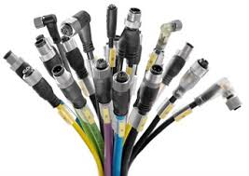
4. Distinguir los diferentes adaptadores utilizados en las computadoras.
Adaptadores:
Conceptos , Características , Tipos , IRQ , DMA , Otros.
Direccionamiento.
Plug and play:
Remoción , Instalación , Configuración.
Conexión de cables.

Slide 22
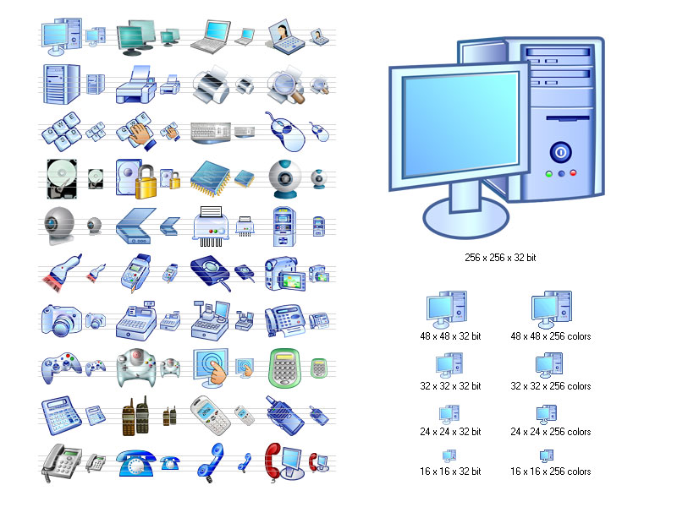
5. Reconocer el procedimiento para la instalación y/o configuración de los diferentes componentes internos de la computadora.
Componentes básicos:
BIOS , Memoria , Procesador.
Caché , Disipador de calor , Placa base.
Dispositivos de almacenamiento:
Discos flexibles , Discos duros , CD , DVD , ZIP , Otros.
Multimedios:
Tarjetas de video , Tarjetas para TV.
Tarjetas de sonido , CD-ROM , CD-R. , Tarjetas de red.
Módems:
Internos , Externos.

Slide 23
6. Reconocer el procedimiento para la instalación y configuración de los diferentes dispositivos periféricos de la computadora.
Dispositivos periféricos:
Impresoras , Scanner , Plotters.
Cámaras digitales , Parlantes , micrófonos y audífonos.
Driver:
Versiones Compatibilidad , Dispositivos USB.
Resolución de problemas de hardware y dispositivos periféricos.

Slide 24

7. Reconocer el procedimiento para la instalación y configuración de sistemas operativos y otros software en la computadora.
Revisión de los requerimientos del software.
Instalación y configuración:
Sistemas operativos , Software de aplicación , Otros.
Detección de dispositivos instalados , Prueba.

Slide 25

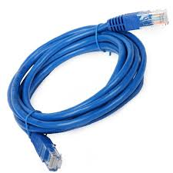
8. Determinar los conceptos generales de las redes de computadoras.
Principios de redes:
Definición , Beneficios.
Tipos de redes:
LAN , WAN , WLAN , Peer-to-peer , Cliente/servidor.
Conceptos básicos de redes y tecnologías:
Ancho de banda y transmisión de datos , Direccionamiento IP , DHCP.
Protocolos de Internet y las aplicaciones: ICMP.
Componentes físicos de una red.
Características de los cables de red.

Slide 26
Mantenimiento 11
Arquitectura de computadoras portátiles.
Mantenimiento y actualización de computadoras portátiles.
Mantenimiento y reparación de dispositivos periféricos.
Gestión empresarial.

Slide 27
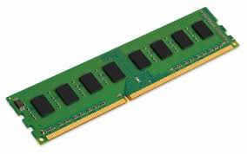
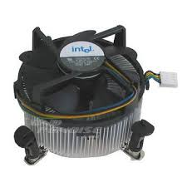
1. Diferenciar los componentes internos de la computadora portátil.
Componentes básicos (hardware): BIOS
Memoria:
Tipos , Características , Velocidades.
Procesador:
Tipos o familias , Características técnicas.
Coprocesador matemático , Caché.
-----------------------------------------------------------------------------------------------
Disipador de calor o ventilador.
Tarjeta madre:
Tipos , Características técnicas , Ranuras o sockets.
Dispositivos de almacenamiento , Discos flexibles , Discos duros.
CD , DVD , ZIP , Memoria USB , Otros.

Slide 28
1. Diferenciar los componentes internos de la computadora portátil.
Multimedios , Video , Sonido , Otros.
Video , Tarjetas , Características , Memoria.
Pantalla , Resolución , Tamaño , Sonido.
Tarjetas de sonido , CD, CD-R y DVD.
Adaptadores de E/S.
---------------------------------------------------------------------------------------------
Puertos:
Características , Tipos , Serie , Paralelo , Inalámbricos , Infrarrojo , USB.
Módems:
Características , Tipos , Internos , Externos , Velocidades.
Software y tarjetas de interfaz de red (NIC):
Características , Tipos.
Otros componentes:
Buses , Interruptores y jumper , Cables , bandas y fajas , Dispositivos inalámbricos .

Slide 29
2. Diferenciar los dispositivos periféricos utilizados con las computadoras portátiles.
Dispositivos periféricos:
Parlantes , micrófonos y audífonos , Impresoras , Scanner.
Cámaras digitales , Computadoras de bolsillo , Teléfonos celulares.
Especificaciones técnicas.
Recomendaciones para su selección.

Slide 30
3. Diferenciar las particularidades de los diferentes tipos de software a utilizarse en las computadoras portátiles.
Componentes básicos (software):
Sistema operativo , Modo texto , Modo gráfico.
De red , De aplicación , De desarrollo , De configuración.
Licenciamiento de software:
Concepto , Importancia , Ventajas
Procedimiento de compra
Derechos de autor y propiedad intelectual
(Leyes existentes).

Slide 31
--------------------------------------------------------------------------------------------------------------

Slide 32
1. Analizar las medidas de seguridad e higiene necesarias para el trabajo con equipo de cómputo y herramientas manuales.
Riesgos eléctricos. Fuentes de riesgo. Medidas de seguridad.
Herramientas manuales. Normas para la manipulación de herramientas.
Cuidado y almacenamiento de las herramientas.
Normas de conducta en el taller.
Acciones en caso de accidente.

Slide 33
2. Utilizar discos de arranque y recuperación como medida de seguridad para iniciar el proceso de mantenimiento o actualización del equipo.
Discos de inicio y recuperación:
Aplicaciones , Procedimiento para la creación en diferentes sistemas operativos.
Utilización.

Slide 34
3. Realizar un diagnostico del sistema en las computadoras portátiles utilizando software específicos.
Revisión preliminar del estado del sistema.
Elaboración de un inventario de los componentes del sistema.
Software para el diagnóstico del sistema.

Slide 35
4. Distinguir los diferentes adaptadores utilizados en las computadoras portátiles.
Adaptadores:
IRQ , DMA , Direccionamiento , Plug and play.
Remoción.
Instalación.
Configuración.
Conexión de cables y fajas.

Slide 36
5. Instalar y/o configurar los diferentes componentes internos de las computadoras portátiles.
Componentes básicos:
BIOS , Memoria , Procesador.
Caché , Disipador de calor , Tarjeta madre.
Dispositivos de almacenamiento:
Discos flexibles , Discos duros , CD , DVD , ZIP , Otros.
Multimedios:
Tarjetas de video , Tarjetas para TV , Tarjetas de sonido.
CD-Rom , CD-R.
Módems:
Internos , Externos.
Tarjetas de red.

Slide 37
6. Instalar y configurar los diferentes dispositivos periféricos en computadoras portátiles.
Dispositivos periféricos:
Impresoras , Scanner , Cámaras digitales.
Computadoras de bolsillo , Parlantes, micrófonos y audífonos.
Driver: Versiones , Compatibilidad.
Dispositivos USB.

Slide 38
7. Instalar diferentes sistemas operativos y software en computadoras portátiles.
Revisión de los requerimientos del software.
Instalación y configuración:
Sistemas operativos , Software de aplicación , Otros.
Detección de dispositivos instalados.
Prueba

Slide 39
--------------------------------------------------------------------------------------------------------------

Slide 40
1. Aplicar las normas de seguridad e higiene en el trabajo de mantenimiento y reparación de diferentes dispositivos.
Riesgos eléctricos. Fuentes de riesgo. Medidas de seguridad.
Herramientas manuales. Normas para la manipulación de herramientas.
Cuidado y almacenamiento de las herramientas.
Normas de conducta en el taller. Acciones en caso de accidente.

Slide 41
2. Distinguir los componentes internos de diferentes tipos de monitores.
Monitores: Concepto , Características.
Tecnologías de despliegue de imagen.
Aceleradores de video. Componentes internos.
Componentes electrónicos. Fuentes de alimentación.
Carga eléctrica (Riesgos de trabajo que se le asocian).

Slide 42
3. Aplicar medidas para el mantenimiento preventivo y correctivo en monitores.
Diagnóstico:
Revisión preliminar , Elaboración de un informe sobre el estado del equipo.
Mantenimiento preventivo:
Evaluación de componentes , Limpieza.
Mantenimiento correctivo:
Herramientas y materiales requeridos.
--------------------------------------------------------------------------------------------
Tarjetas de video , Bloques funcionales , Circuitos , Formas de onda.
Ajustar la calidad de la imagen.
Reparación de las averías detectadas.
Software para evaluar desajustes en la imagen.

Slide 43
4. Distinguir los elementos y componentes de los diferentes tipos de impresoras.
Impresoras:
Concepto , Características , Funcionamiento.
Tipos:
Matriz de puntos , Inyección de tinta , Láser.
Componentes:
Mecánicos : Motor , Poleas , Fajas , Ruedas , Otros.
Electrónicos: Censores , Cabezas de impresión , Fuentes de alimentación.

Slide 44
5. Aplicar medidas para el mantenimiento preventivo y correctivo en diferentes tipos de impresoras.
Diagnóstico:
Revisión preliminar , Elaboración de un informe sobre el estado del equipo.
Mantenimiento preventivo:
Evaluación de componentes , Limpieza.
Mantenimiento correctivo:
Herramientas y materiales requeridos , Software para la detección de fallas , Reposición de componentes , Reparación de las averías detectadas.

Slide 45
6. Distinguir los elementos y componentes de los diferentes tipos de scanner.
Scanner:
Concepto , Características , Funcionamiento.
Media página , Página completa , Color – BN , Resolución , Componentes.
Mecánicos:
Motor , Poleas , Fajas , Ruedas , Otros.
Electrónicos:
Censores , Fuentes de alimentación.

Slide 46
7. Aplicar medidas para el mantenimiento preventivo y correctivo en diferentes tipos de scanner.
Diagnóstico:
Revisión preliminar , Elaboración de un informe sobre el estado del equipo.
Mantenimiento preventivo:
Evaluación de componentes , Limpieza.
Mantenimiento correctivo:
Herramientas y materiales requeridos.
Software para la detección de fallas.
Reposición de componentes.
Reparación de las averías detectadas.

Slide 47
--------------------------------------------------------------------------------------------------------------

Slide 48
1. Reconocer los componentes del proceso administrativo en el ámbito de trabajo asociado a la informática.
Empresa:
Concepto , Tipos de empresas , Relación empresa - comunidad.
Costa Rica en el mercado mundial:
Exportación e importación , Globalización , Comercio internacional.
Tecnología moderna , Competencia y competitividad.
Administración: Áreas funcionales:
Concepto , Características. Producción , Mercadeo , Recursos humanos , Finanzas.
Administración financiera:
Concepto , Procedimientos , Aspectos jurídicos.

Slide 49
1. Reconocer los componentes del proceso administrativo en el ámbito de trabajo asociado a la informática.
Administración del recurso humano:
Contratación y selección , Motivación.
Comportamiento organizacional , Servicio al cliente / calidad total.
Aspectos de supervisión:
Motivación del personal , Realimentación positiva.
Resolución de conflictos , Reconocimiento a la eficiencia.
Sistemas de calidad. Concepto.
Importancia de hacer las cosas bien desde el principio.
Necesidades del cliente.
Normas ISO 9000 para el funcionamiento de una empresa.

Slide 50
2. Elaborar un plan de negocio para una micro empresa que se desempeñará en el área de la informática.
Planificación, organización, dirección y control:
Concepto , Importancia , Aplicaciones , Análisis de la empresa en la comunidad.
Elaboración de un plan de acción personal y empresarial.
Análisis FODA:
Concepto , Fortalezas , Oportunidades , Debilidades.
Amenazas , Otros aspectos internos y externos de la empresa.
El análisis FODA como instrumento de Planificación.

Slide 51
2. Elaborar un plan de negocio para una micro empresa que se desempeñará en el área de la informática.
Plan de producción:
Concepto , Características , Elementos de eficiencia.
Diseño y distribución de la planta física.
Zonas de almacenamiento:
materia prima, producto terminado.
Ambiente de trabajo :
Áreas Ventilación , Iluminación , Efecto psicológico del color ,
Espacio de trabajo , Distribución eléctrica , Señalamiento de zonas.

Slide 52
2. Elaborar un plan de negocio para una micro empresa que se desempeñará en el área de la informática.
Mercadeo: Concepto , Características.
Características de un mercado: Tipos de clientes , Motivos para comprar del cliente.
Segmentación del mercado , La competencia Oferta – Demanda.
Mezclas de mercadeo: Producto , Precio , Plaza , Promoción.
Plan de mercadeo: • Diseño de un producto o servicio nuevo , Elaboración del plan.
Presentación de los productos , Evaluación de los productos.

Slide 53
3.Utilizar diferentes estrategias para la gestión y desarrollo de proyectos informáticos.
Proyectos informáticos:
Concepto , Características.
Errores clásicos en la programación del desarrollo , Gestión de riesgos.
Ciclo de vida del proyecto:
Concepto , Características , Tipos de diseño.
Cascada , Prototipado , Entrega por etapas.
Entrega evolutiva , Otros.
Selección del ciclo de vida más rápido para un proyecto específico.
Estimación:
Del tamaño , Del esfuerzo.
De la planificación , Refinamiento.

Slide 54
3.Utilizar diferentes estrategias para la gestión y desarrollo de proyectos informáticos.
Planificación:
Objetivos , Estrategias , Planificación demasiado optimista.
Presión sobre la planificación.
Desarrollo orientado al cliente.
Control de calidad:
Motivación , Trabajo en equipo , Negociación.
Herramientas para el aumento de la productividad.
Presupuesto:
Componentes , Estrategias para la elaboración .
Proyectos informáticos:
Componentes para su elaboración.
Aspectos de diseño y presentación , Documentación

Slide 55
Mantenimiento 12
Arquitectura de servidores.
Mantenimiento y Actualización de servidores.

Slide 56
1. Diferenciar los componentes internos de los servidores.
Componentes básicos (hardware): BIOS , Memoria , Procesador , Disipador de calor o ventilador , Tarjeta madre , Otros dispositivos de almacenamiento , Multimedios , Video , Sonido.
Adaptadores de E/S y puertos: Características , Tipos: Serie , Paralelo , Inalámbricos , Infrarrojo , USB.
Módems: Características , Tipos: , Internos , Externos ,Velocidades.
Software y tarjetas de interfaz de red: Características , Tipos.
Otros componentes: Buses , Interruptores y jumper , Cables, bandas y fajas , Dispositivos inalámbricos .

Slide 57
2. Diferenciar los dispositivos periféricos asociados con los servidores.
Dispositivos periféricos: Parlantes, micrófonos y audífonos , Impresoras , Scanner , Cámaras digitales , Computadoras de bolsillo , Teléfonos celulares.
Especificaciones técnicas.
Recomendaciones para su selección.

Slide 58
3. Diferenciar las particularidades de los diferentes tipos de software a utilizarse por los servidores.
Componentes básicos (software):
Sistema operativo: Modo texto , Modo gráfico , De red , De aplicación , De desarrollo , De configuración.
Licenciamiento de software: Concepto , Importancia , Ventajas , Procedimiento de compra , Derechos de autor y propiedad intelectual (Leyes existentes).

Slide 59
--------------------------------------------------------------------------------------------------------------

Slide 60
1. Analizar las medidas de seguridad e higiene necesarias para el trabajo con equipo de cómputo y herramientas manuales.
Riesgos eléctricos.
Fuentes de riesgo.
Medidas de seguridad.
Herramientas manuales.
Normas para la manipulación de herramientas.
Cuidado y almacenamiento de las herramientas.
Normas de conducta en el taller.
Acciones en caso de accidente.

Slide 61
2. Realizar informes de estado actual y diagnóstico de diferentes tipos de servidores.
Revisión preliminar del estado del sistema.
Elaboración de un inventario de los componentes del sistema.
Software para el diagnóstico del sistema.

Slide 62
3. Crear respaldos de seguridad como medida para iniciar el proceso de mantenimiento o actualización del servidor.
Respaldos de seguridad: Concepto , Características , Importancia , Tipos de información a respaldar , Medios , Procedimientos.
Almacenamiento de los medios físicos en los que se realiza el respaldo: Seguridad , Protección contra daños.

Slide 63
4. Formatear y preparar los discos duros de diferentes tipos de servidor.
Discos duros: Tipos , Especificaciones técnicas , Consideraciones especiales Instalación o desmontaje.
Formateado: Normas de seguridad , Formas y procedimientos , Particiones.

Slide 64
5. Instalar diferentes sistemas operativos y software específico en diferentes tipos de servidor.
Sistemas operativos: Normas de seguridad para la instalación , Requerimientos técnicos , Requerimientos de plataforma , Instalación del sistema , Configuración de componentes internos , Configuración de dispositivos periféricos.
Software específico: Normas de seguridad para la instalación , Requerimientos técnicos , Requerimientos de plataforma , Instalación del software , Opciones para compartir recursos e información.

